Slide 1
上次討論後 todo
輔助線調整 以 0.25 為單位
確認輔助線設定，線在上面看起來太空，下面太擠 (可以考慮下面輔助線位置在 16.5 or 16 cm) @薇淳: 下面輔助線 16.5/中線 9.25，上區塊 6.75cm/下區塊 7.25cm
分隔頁面 (封面頁、章節頁)
做一個很長很長的章節副標範例 (確認不是單純懶惰所以要使用者換行)
確認章節頁是否需要分有圖或是沒圖 (兩者的副標長度是不是要一樣，還是要分別設定) @薇淳: 已重新設定
文字設定說明
母片字型調整，調整成可以自動選，不用手動選 @Shannon: 已設定於母片中
表格設定說明
表格邊界說明要再白話，然後找沒有使用的人測試看看
如果要手動自由拉表格上下界的話，只能拉最下面讓 PPT 去算各個列的高度，不能手動單獨拉 @Shannon: 已新增至說明
配色
配色文字定義 顏色說明還是太複雜 (要直接講說怎麼用)
排版優先改成表格底色、最大面積的顏色等等的文字，比較好理解
表格上下 padding 不一致
顏色順序先幫大家配好 (加入母片設定)，然後告訴使用者要往下幾格去點擊，可以為了方便打破 tailwind 框架
主色 blue，violet 老師覺得怪，有喜歡的顏色就自己調整
有強調就以藍色為主，超連結也沒關係

Slide 2
使用方式
待整體完成後重新確認本頁內容
back
複製這份簡報 如果經常使用，可以存成 .potx 範本檔案，之後打開 Powerpoint 後就可以點選範本，不用一直複製
選擇封面頁 (純文字、有圖)
看文字設定說明，選擇內文規格 (內文16/內文14)
看縮排、間距設定說明
看表格設定說明
看配色邏輯
看輔助線說明，如果你還不熟悉輔助線的使用
留下選擇的頁面 (封面、文字、配色..)，剩下刪掉，開始製作簡報

Slide 3
純文字封面標題 44 pt
@shannon: 舊版的純文字封面標題
封面副標 28 pt
YYYY.MM.DD 16 pt

Slide 4
純文字封面標題 44pt
ＬＯＧＯ
封面副標 20pt
YYYY.MM.DD

Slide 5
ＸＸＸＸＸＸＸＸＸＸＸＸＸＸＸＸＸＸＸＸＸＸＸＸＸＸＸＸＸＸ
@shannon: 版面配置及字數限制
ＬＯＧＯ
可放置 LOGO， 若不需要可直接移除
字體大小 44pt （中文約30字）
以不超過藍底區域為原則，可縮小字體進行微調
第二行長度不可小於第行一半，建議手動換行以確保視覺均衡
字體大小 20pt （中文約30字）
以不超過綠底區域太多為原則，可進行微調（建議先稍微拉寬 →縮小字體）
第二行長度不可小於第行一半，建議手動換行以確保視覺均衡
ＸＸＸＸＸＸＸＸＸＸＸＸＸＸＸＸＸＸＸＸＸＸＸＸＸＸＸＸＸＸ
YYYY.MM.DD

Slide 6

NEGG 對話式金融服務 設計進度會議
@shannon: 範例
將繁瑣的填單流程轉化為自然直覺的對話體驗
2025.02.13

Slide 7
設計進度會議
@shannon: 範例
將繁瑣的填單流程轉化為自然直覺的對話體驗
2025.02.13

Slide 8


有圖封面標題 44pt
@薇淳: 有圖才使用的封面格式，圖片放置格式為圖片占畫面比例約三分之一到二分之一之間 有圖時，標題字不可超過中線一個中文字符，適當斷行或換句話說
dirty: 上面這種提醒的文字未來要寫在哪？ @shannon: 文字長度已設定於簡報中，圖片位置提醒文字直接寫在簡報中
@shannon: 就的有圖封面標題
*圖片放於灰底處，占畫面比例
約三分之一到二分之一之間
back
封面副標 28pt
YYYY.MM.DD 16pt

Slide 9
配圖封面標題 44pt
ＬＯＧＯ
封面副標 20pt
YYYY.MM.DD

Slide 10
ＸＸＸＸＸＸＸＸＸＸＸＸＸＸＸＸ
ＬＯＧＯ
可放置 LOGO， 若不需要可直接移除
字體大小 44pt （中文約30字）
以不超過藍底區域為原則，可縮小字體進行微調
第二行長度不可小於第行一半，建議手動換行以確保視覺均衡
ＸＸＸＸＸＸＸＸＸＸＸＸＸＸＸＸＸＸＸＸＸＸＸＸＸＸＸＸＸＸ
字體大小 20pt （中文約30字）
以不超過綠底區域太多為原則，可進行微調（建議先稍微拉寬 →縮小字體）
第二行長度不可小於第行一半，建議手動換行以確保視覺均衡
YYYY.MM.DD
圖片不可超過灰底區域

Slide 11
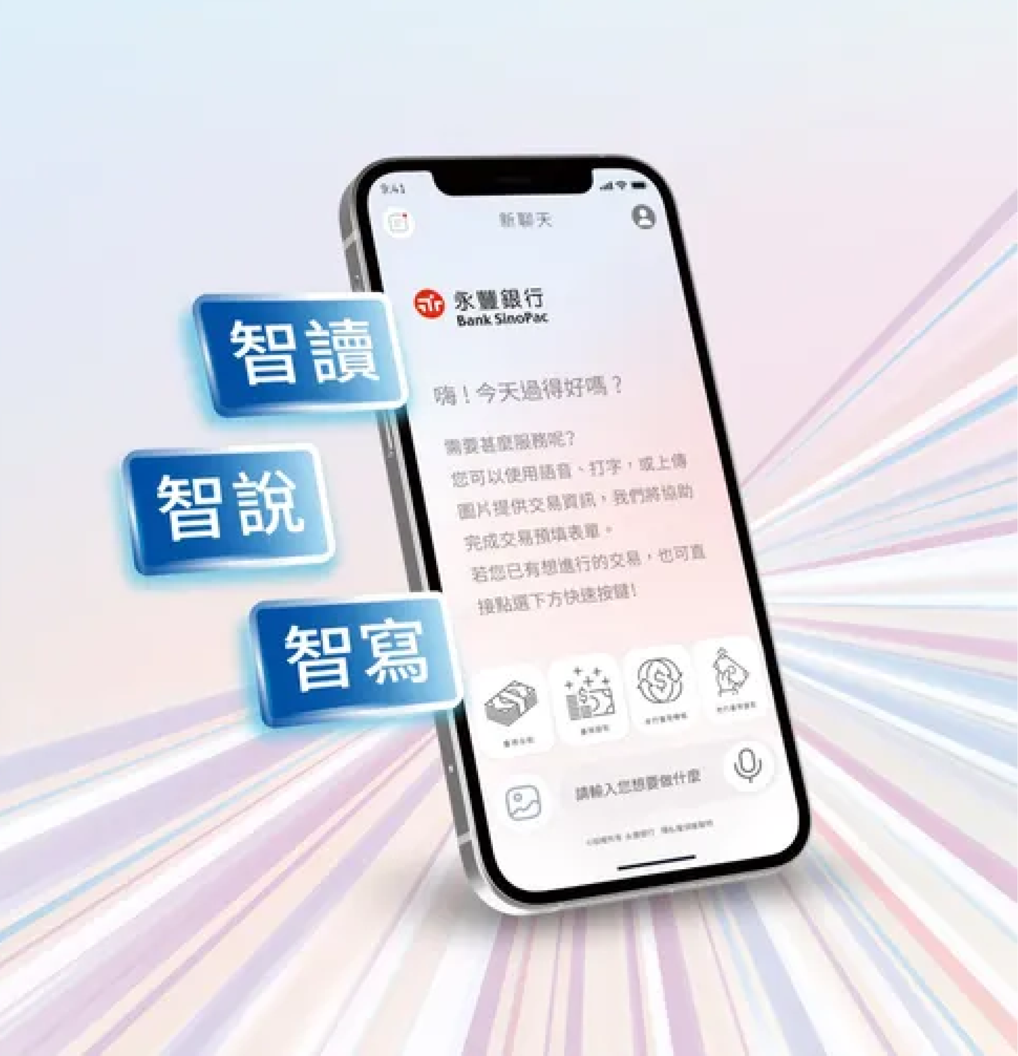
全台首創 對話式金融服務
@shannon: 範例
將繁瑣的填單流程
轉化為自然直覺的對話體驗
2025.02.13

Slide 12
對話式金融服務
@shannon: 範例
將繁瑣的填單流程
轉化為自然直覺的對話體驗
2025.02.13

Slide 13
章節標題 36 pt
若需要放圖，圖片放於右半邊，占畫面比例約三分之一到二分之一之間
調整副標行高、故意打一個很長的副標題
@shannon: 舊版章節標題
[ ] 確認章節頁是否需要分有圖或是沒圖 (兩者的副標長度是不是要一樣，還是要分別設定)
back
這是一個很長很長很長很長的章節副標這是一個很長很長很長很長的章節副標24pt
*若需放圖，放於灰底處，占畫面
比例約三分之一到二分之一之間

Slide 14
純文字章節標題 36pt
章節副標 20pt

Slide 15
ＸＸＸＸＸＸＸＸＸＸＸＸＸＸＸＸＸＸＸＸＸＸＸＸＸＸ
@shannon: 版面配置及字數限制
可放章節順序， 若不需要可直接移除
字體大小 36pt （中文約26字）
以不超過藍底區域為原則，可縮小字體進行微調
第二行長度不可小於第一行一半，建議手動換行以確保視覺均衡
ＸＸＸＸＸＸＸＸＸＸＸＸＸＸＸＸＸＸＸＸＸＸＸＸＸＸＸＸＸＸＸＸＸＸＸＸＸＸＸＸＸＸＸＸＸＸＸＸＸＸＸＸＸＸＸＸＸＸＸＸＸＸＸＸＸＸＸＸＸＸＸＸ
字體大小 20pt （中文約72字）
以不超過綠底區域太多為原則，可進行微調（建議先稍微拉寬 →縮小字體）
最末行長度不可少於全長2/3，建議拉窄文字框或適度換行以確保視覺均衡

Slide 16
設計目標定義
@shannon: 範例
01
應用既有的 iBranch「預填單服務」資料庫，最小化學習成本，讓服務「像聊天一樣自然」應用既有的 iBranch

Slide 17
設計目標定義
@shannon: 純文字章節標題版本二
01
應用既有的 iBranch「預填單服務」資料庫，最小化學習成本，讓服務「像聊天一樣自然」應用既有的 iBranch

Slide 18
有圖章節標題 36pt
章節副標 20pt

Slide 19
ＸＸＸＸＸＸＸＸＸＸＸＸＸＸＸＸＸＸＸＸ
@shannon: 版面配置及字數限制
字體大小 36pt （中文約20字）
以不超過藍底區域為原則，可縮小字體進行微調
第二行長度不可小於第一行一半，建議手動換行以確保視覺均衡
可放章節順序， 若不需要可直接移除
ＸＸＸＸＸＸＸＸＸＸＸＸＸＸＸＸＸＸＸＸＸＸＸＸＸＸＸＸＸＸＸＸＸＸＸＸＸＸＸＸＸＸＸＸＸＸＸＸＸＸＸＸＸＸ
字體大小 20pt （中文約51字）
以不超過綠底區域太多為原則，可縮小字體進行微調
最末行長度不可少於全長2/3，建議拉窄文字框或適度換行以確保視覺均衡

Slide 20
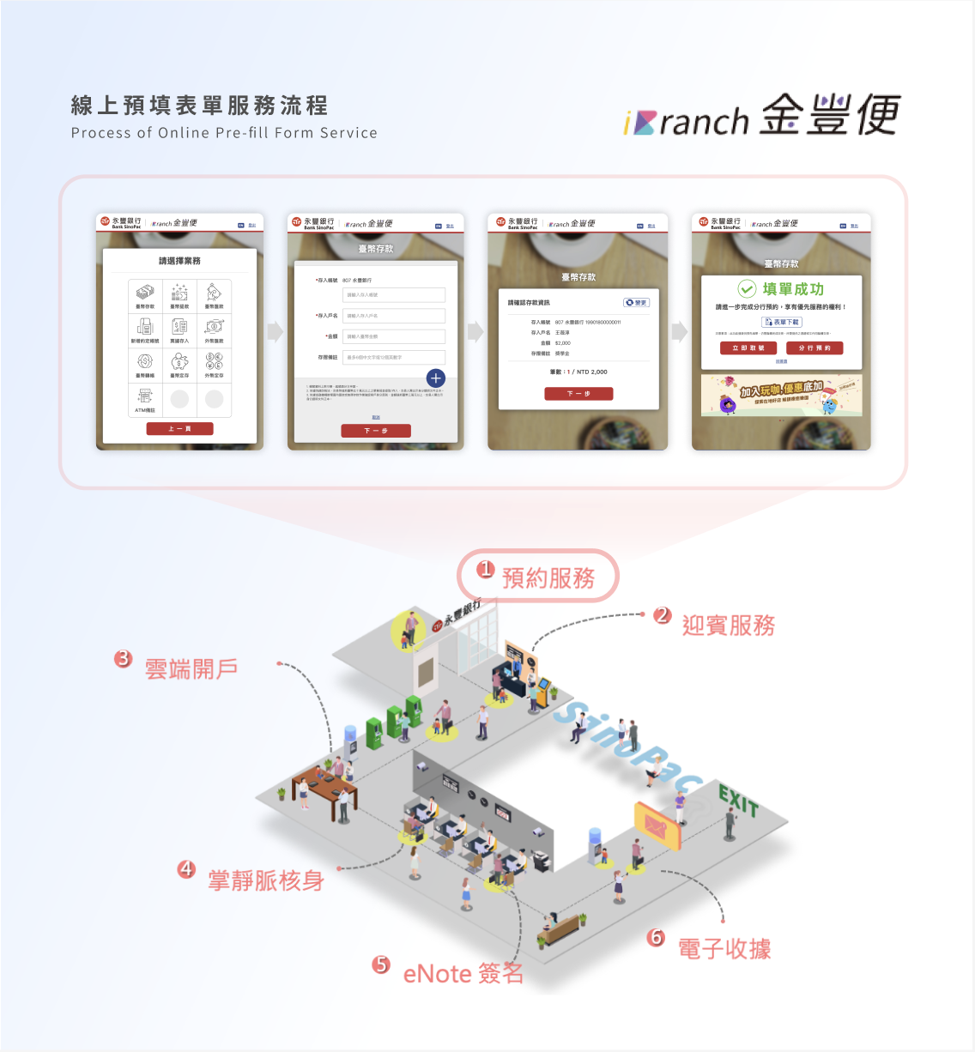
設計目標定義
@shannon: 範例
01
應用既有的 iBranch「預填單服務」資料庫，最小化學習成本，讓服務「像聊天一樣自然」

Slide 21
設計目標定義
@shannon: 範例
01
應用既有的 iBranch「預填單服務」資料庫，最小化學習成本，讓服務「像聊天一樣自然」

Slide 22
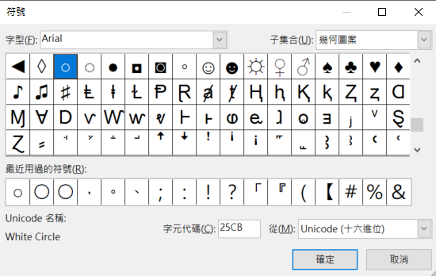
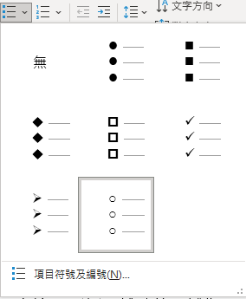
文字設定說明
bullet point 的圖文有相關嗎？ @shannon: 有的，圖片提供 bullet point 格式的細項(如字型、字元代碼等)，已補文字說明 @shannon: 新增”等距字體請使用 Consolas “、”少使用粗體”的文字說明
back
內文規格
先決定內文(Main Copy)的字型大小 (內文16/內文14)
內文為單頁最多/主要段落的文字
依整份簡報的內容決定，以不壅擠且不超出輔助線區域為準
文字層級
該頁如需其他層級的文字，從內文去拓展
原則一個層級差距為 2 個單位
字型設定
字體沒特別需求時，母片已設定：中文字體請使用「微軟正黑體」，英文字體請使用「Century Gothic」
等距字體請使用「Consolas」 *e.g. 程式碼
勿使用斜體，少使用粗體，若使用限「微軟正黑體」
bullet point 格式設定
全選 bullet point 文字，[常用] 找到 [段落-項目符號 ] 右邊的 [下拉選單]， 最下方 [項目符號及編號]
大小: 100，點擊 [自訂]，字型 [Arial]，字元代碼 [25CB] (如右圖)

Slide 23
內文16
行距 1.3 是寫在這，還是在文字設定頁面？ @shannon: 行距寫在縮排、間距設定頁面中
Scale Category | Typeface | Weight | Size
主標(Catch) | 微軟正黑體 | Bold | 32
副標(Pre catch) | 微軟正黑體 | Regular | 20
標題1 (Sub Catch 1) | 微軟正黑體 | Regular | 22
標題2 (Sub Catch 2) | 微軟正黑體 | Regular | 20
內文(Main Copy) | 微軟正黑體 | Regular | 16
註解 (Annotation) | 微軟正黑體 | Regular | 12
註解2 (Annotation 2) | 微軟正黑體 | Regular | 10

Slide 24
內文14
Scale Category | Typeface | Weight | Size
主標(Catch) | 微軟正黑體 | Bold | 32
副標(Pre catch) | 微軟正黑體 | Regular | 20
標題1 (Sub Catch 1) | 微軟正黑體 | Regular | 22
標題2 (Sub Catch 2) | 微軟正黑體 | Regular | 18
內文(Main Copy) | 微軟正黑體 | Regular | 14
註解 (Annotation) | 微軟正黑體 | Regular | 12
註解2 (Annotation 2) | 微軟正黑體 | Regular | 10

Slide 25
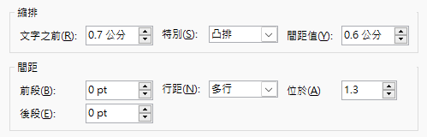
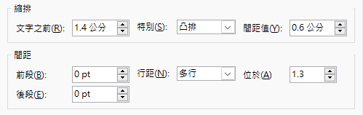
縮排、間距設定說明
@薇淳:如果簡報塞不下可以微調行距，建議不得小於1.15 @shannon: 新增“若字太多可調整行距不得小於位於: 1.15”、”間距原則及範例”
back
➊
有使用縮排時，請選擇「標題及物件」或「兩欄」版面
調整縮排及間距，請選擇要調整的文字，點選 [常用]找到 [段落] ，點擊右下的箭頭即可調整
縮排設定 如圖➊
文字之前: 0.7 cm，縮排到下一階會是 1.4 cm，以此類推
特別、間距值固定
間距設定 如圖➋
行距: 多行、位於: 1.3 (若字太多可調整行距不得小於位於: 1.15)
前段: 預設 0pt，需 6pt 範例如下
➋
範例一 | 範例二 | 範例三 | 範例四
大原則：第一層級之間，間距前段要 6pt
第一層級 第二層級 第三層級 第二層級 第一層級 第二層級 第三層級 | 第一層級 第一層級 第二層級 第三層級 第一層級 | 第一層及 第二層級 第三層級 第一層及 第二層級 第三層級 | 第一層級 第一層級
6 pt
6 pt
6 pt
6 pt
6 pt
Notes:
第一層及+範例

Slide 26
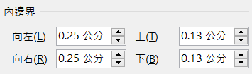
表格設定說明
依討論，這頁的說明應該還會調整對吧 @shannon: 新增”表格上下可自行調整”、”表格邊界及行距建議數值”
[ ] 表格邊界說明要再白話，然後找沒有使用的人測試看看
[v] 如果要手動自由拉表格上下界的話，只能拉最下面讓 PPT 去算各個列的高度，不能手動單獨拉
back
呈現盡量簡潔，如果沒有框線也夠清楚，那就不要框線！讓文字、資料突出
表格左右需貼齊輔助線，只能用最外框的上下拉高度，不能單獨拉每一列
建議數值設定
點選表格，最上面有 [版面配置-對齊方式]，[儲存格邊界-自訂邊界]
表格內左右邊界 0.25 cm，上下邊界 0.13 cm (如右圖)
表格內文字行距位於: 1.15
表格範例如下 更多表格範例
數據少，就用「純文字」 | 「表格」的主角是資料 | 用「點型圖」看分布
分享的數據只有少數一兩個，純文字可能是最適合的溝通方式 將一個或少數幾個數據做成表格或圖表，除了可能會誤導聽眾，氣勢也少了好幾分 | 左欄讀到右欄、從上列讀到下列，或是比較不同數值 在現場簡報使用表格不是個好主意。考慮放附件，附上連結 搶眼的應該是資料本身，而非框線。 | 很適合展示兩者之間的關係 通常散布圖較常使用在科學領域
用「線型圖」看關聯 | 用「條狀圖」比多少 | 用「區域圖」看差異
最常使用來繪製連續資料 標準折線圖與斜線圖 水平 X 軸的時間時，繪製的資料間隔必須一致。 | 因為眼睛會比較長條的相對長度，所以條狀圖一定要以零為基線，不道德之外，可信度會隨之瓦解 條狀的寬度要適中 | 人類的眼睛並不擅長預估二元空間的量化數值 要將規模差異甚大的數字視覺化時
盡量別用的圖表：圓餅圖、環圈圖、3D立體圖雙Y座標軸
Notes:
表格線變粗

Slide 27
配色

Slide 28
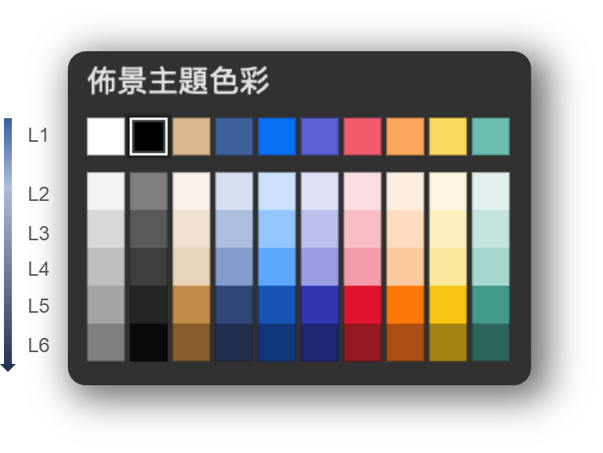
速成配色表
＊推薦活潑配色
務必先確認佈景主題色彩是否與下方一致，若不同見下頁
配色若無特別偏好，請右邊擇一，若要自己配請複製右方色塊群組
選擇「主要色系」並置換群組內標示的相應顏色
此色系為排版時最廣泛使用的，建議選視覺較溫和色系
選擇「重點色系」並置換群組內標示的相應顏色
此色系用以比較、聚焦部分資訊，可選較具強調意味色系
確認整體視覺舒適
主色系 L2
段落標題 黑色/重點色系 L5
內文ＸＸＸＸＸＸＸＸＸＸＸＸＸＸＸ
主要
色系
L1
主要
色系
L4
重點
色系L1
重點
色系
L4
螢光筆
色
重點色系 L2
＊推薦沈穩配色
主色系 L2
段落標題 黑色/重點色系 L5
內文ＸＸＸＸＸＸＸＸＸＸＸＸＸＸＸ
主要
色系
L1
主要
色系
L4
重點
色系L1
重點
色系
L4
螢光筆
色
重點色系 L2
Notes:
教他們自己怎麼配
提供色碼放到另一頁連過去

Slide 29
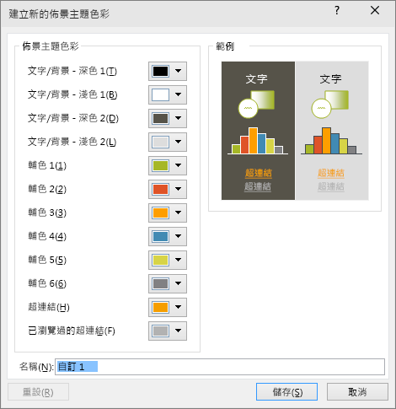
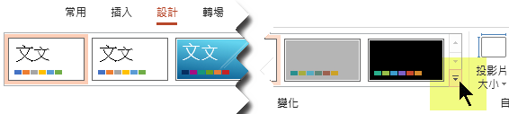
修改佈景主題色彩
在 [設計] 索引標籤的 [變化] 群組中，選取右下按鈕 ➊
選取 [色彩]，然後按一下 [自訂色彩]，[建立新的佈景主題色彩]對話方塊 ➋ 即開啟
選取色塊旁向下按鈕，並點選 [其他色彩]
在 [自訂] 索引標籤上，由上而下依序輸入右側的色彩公式號碼
➋
➊
 | #FFFFFF
 | #000000
 | #D9B68D
 | #3E619E
 | #0071F3
 | #5860D2
 | #EE5A6D
 | #FDA85F
 | #FBD95D
 | #6BBDB1
 | #7F7F7F
 | #BFBFBF

Slide 30
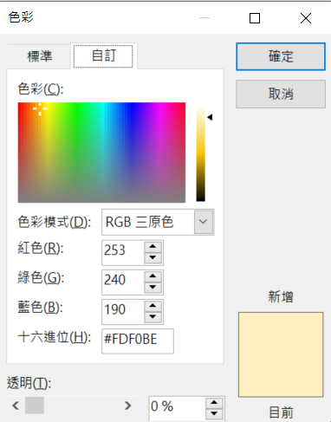
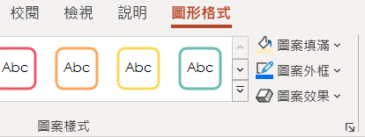
螢光筆顏色設定
要標註內文的重要文字，只能使用螢光筆
螢光筆顏色設定如下
點下方的螢光筆色方塊
上方會跳出 [圖形格式] 的索引標籤，找到 [圖案填滿] 選取右下按鈕 ➊
選擇 [其他填滿色彩] ，在 [自訂] 的索引標籤上找到 [十六進位] ，貼上色碼 #FDF0BE ➋
➋
螢光筆色
➊

Slide 31
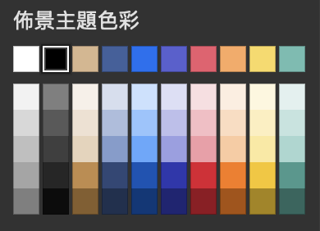
頁內文字段落標題
back
純文字段落標題
所選 重點色系 中 L5 或 黑色
所有標題文字用色需一致
不可換色
段落標題1
ＸＸＸＸＸＸＸＸＸＸＸＸＸＸＸ
段落標題2
XXXXXXXXXXXXXXXXX
XXXXXXXXXXXXXXXXX
XXXXXXXXXXXXXXXXX
L5

Slide 32
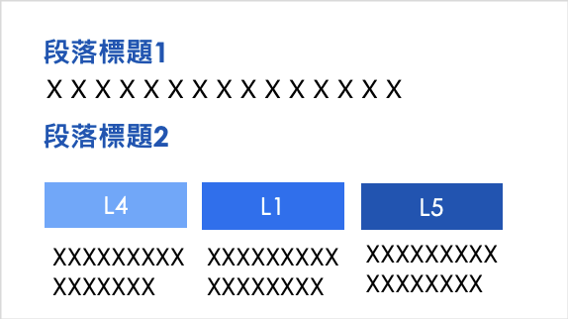
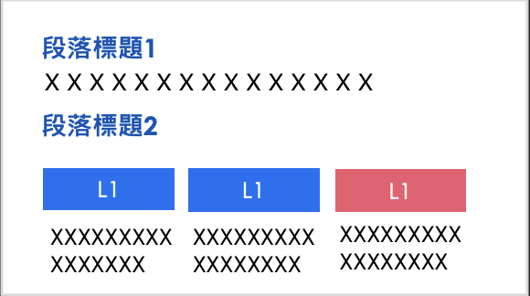
重點文字方塊
back
用於襯托重點文字的色塊
各類小標題、重點標註：所選色系深底 + 白字
優先使用 主要色系 L1
以主要色系 深淺變化表達順序性 ➊
以重點色系 凸顯需聚焦討論訊息 ➋
段落標題1
ＸＸＸＸＸＸＸＸＸＸＸＸＸＸＸ
段落標題2
L1
L1
L1
XXXXXXXXXXXXXXXXX
XXXXXXXXXXXXXXXXX
XXXXXXXXXXXXXXXXX
＊所選色系深底
L1
L4
L5
➊
➋

Slide 33
重點文字方塊範例1
back
永豐金控策略藍圖 (三年一期)
2019-2021
2022-2024
2025-2027
五大經營主軸
四大經營策略
五大經營策略
- 四大策略之首 -
4-積極進行數位轉型
1-加速推動數位變革
從數位跨入科技
數位文化
資料治理
業務行銷
推動
數位變革
建立
永續基礎
落實
三大應用
數位賦能
人才育成
流程營運
數位人才
智財導入
風險決策

Slide 34
表頭底色範例1（重要上表頭）
back
[標題2 16]業務．行銷 | 風險．決策 | 流程．營運
[內文 14]建立每一位顧客專屬的「行銷基因」，提供個人化的商品推薦。透過了解顧客潛在的動機，提供行銷成功率。 | 突破過往資料取得以及固有規則設定方式，以系統化方式加入更多數據、科學化方式產出決策參考依據。 | 重點發展文件辨識與流程自動化技術，針對大量紙本工作，有效降低錯誤，進而提升人力效能及作業效率。
提供 38 項指標，包含商品(外匯/存款/投資理財/信用卡/授信等)、行為偏好及客群指數，應用於 6 種渠道(電話、簡訊、分行等)。 | 已運用於零售/法人信用評等、不動產估價、房價指數、信用卡盜刷、理專風險等面向。控管風險、提升服務品質。 | 運用於銀行、證券、租賃等 3 家子公司，包含電費單、票據、基金配息、財力文件等作業流程。優化流程同時提升顧客體驗。
信貸撥款數單月平均金額，相較於以往未使用 AI 分數成長近 7 成；換匯交易金額成長近 3 倍。 | 秒估房貸提供顧客即時、準確的服務；無時間差判斷信用卡偽冒風險，每月擋下約 1 億盜刷金額。 | 票據辨識解決峰日 5 倍的負荷量；過去中央掃票機集中處理的流程，透過輕量化的模型往分散式處理轉型。

Slide 35
表頭底色範例1（普通上表頭）
back
[標題2 16]業務．行銷 | 風險．決策 | 流程．營運
[內文 14]建立每一位顧客專屬的「行銷基因」，提供個人化的商品推薦。透過了解顧客潛在的動機，提供行銷成功率。 | 突破過往資料取得以及固有規則設定方式，以系統化方式加入更多數據、科學化方式產出決策參考依據。 | 重點發展文件辨識與流程自動化技術，針對大量紙本工作，有效降低錯誤，進而提升人力效能及作業效率。
提供 38 項指標，包含商品(外匯/存款/投資理財/信用卡/授信等)、行為偏好及客群指數，應用於 6 種渠道(電話、簡訊、分行等)。 | 已運用於零售/法人信用評等、不動產估價、房價指數、信用卡盜刷、理專風險等面向。控管風險、提升服務品質。 | 運用於銀行、證券、租賃等 3 家子公司，包含電費單、票據、基金配息、財力文件等作業流程。優化流程同時提升顧客體驗。
信貸撥款數單月平均金額，相較於以往未使用 AI 分數成長近 7 成；換匯交易金額成長近 3 倍。 | 秒估房貸提供顧客即時、準確的服務；無時間差判斷信用卡偽冒風險，每月擋下約 1 億盜刷金額。 | 票據辨識解決峰日 5 倍的負荷量；過去中央掃票機集中處理的流程，透過輕量化的模型往分散式處理轉型。

Slide 36
表頭底色範例2（重要側表頭）
back
[標題2] 描述 | [內文 14]建立每一位顧客專屬的「行銷基因」，提供個人化的商品推薦。透過了解顧客潛在的動機，提供行銷成功率。 | 突破過往資料取得以及固有規則設定方式，以系統化方式加入更多數據、科學化方式產出決策參考依據。 | 重點發展文件辨識與流程自動化技術，針對大量紙本工作，有效降低錯誤，進而提升人力效能及作業效率。
廣度 | 提供 38 項指標，包含商品(外匯/存款/投資理財/信用卡/授信等)、行為偏好及客群指數，應用於 6 種渠道(電話、簡訊、分行等)。 | 已運用於零售/法人信用評等、不動產估價、房價指數、信用卡盜刷、理專風險等面向。控管風險、提升服務品質。 | 運用於銀行、證券、租賃等 3 家子公司，包含電費單、票據、基金配息、財力文件等作業流程。優化流程同時提升顧客體驗。
亮點 | 信貸撥款數單月平均金額，相較於以往未使用 AI 分數成長近 7 成；換匯交易金額成長近 3 倍。 | 秒估房貸提供顧客即時、準確的服務；無時間差判斷信用卡偽冒風險，每月擋下約 1 億盜刷金額。 | 票據辨識解決峰日 5 倍的負荷量；過去中央掃票機集中處理的流程，透過輕量化的模型往分散式處理轉型。

Slide 37
表頭底色範例2（普通側表頭）
back
[標題2] 描述 | [內文 14]建立每一位顧客專屬的「行銷基因」，提供個人化的商品推薦。透過了解顧客潛在的動機，提供行銷成功率。 | 突破過往資料取得以及固有規則設定方式，以系統化方式加入更多數據、科學化方式產出決策參考依據。 | 重點發展文件辨識與流程自動化技術，針對大量紙本工作，有效降低錯誤，進而提升人力效能及作業效率。
廣度 | 提供 38 項指標，包含商品(外匯/存款/投資理財/信用卡/授信等)、行為偏好及客群指數，應用於 6 種渠道(電話、簡訊、分行等)。 | 已運用於零售/法人信用評等、不動產估價、房價指數、信用卡盜刷、理專風險等面向。控管風險、提升服務品質。 | 運用於銀行、證券、租賃等 3 家子公司，包含電費單、票據、基金配息、財力文件等作業流程。優化流程同時提升顧客體驗。
亮點 | 信貸撥款數單月平均金額，相較於以往未使用 AI 分數成長近 7 成；換匯交易金額成長近 3 倍。 | 秒估房貸提供顧客即時、準確的服務；無時間差判斷信用卡偽冒風險，每月擋下約 1 億盜刷金額。 | 票據辨識解決峰日 5 倍的負荷量；過去中央掃票機集中處理的流程，透過輕量化的模型往分散式處理轉型。

Slide 38
表頭底色範例 （皆有且上表頭較重要）
back
[副表頭 16] 業務．行銷 | [標題2 16]業務．行銷 | 風險．決策 | 流程．營運
[標題2] 描述 | [內文 14]建立每一位顧客專屬的「行銷基因」，提供個人化的商品推薦。透過了解顧客潛在的動機，提供行銷成功率。 | 突破過往資料取得以及固有規則設定方式，以系統化方式加入更多數據、科學化方式產出決策參考依據。 | 重點發展文件辨識與流程自動化技術，針對大量紙本工作，有效降低錯誤，進而提升人力效能及作業效率。
廣度 | 提供 38 項指標，包含商品(外匯/存款/投資理財/信用卡/授信等)、行為偏好及客群指數，應用於 6 種渠道(電話、簡訊、分行等)。 | 已運用於零售/法人信用評等、不動產估價、房價指數、信用卡盜刷、理專風險等面向。控管風險、提升服務品質。 | 運用於銀行、證券、租賃等 3 家子公司，包含電費單、票據、基金配息、財力文件等作業流程。優化流程同時提升顧客體驗。
亮點 | 信貸撥款數單月平均金額，相較於以往未使用 AI 分數成長近 7 成；換匯交易金額成長近 3 倍。 | 秒估房貸提供顧客即時、準確的服務；無時間差判斷信用卡偽冒風險，每月擋下約 1 億盜刷金額。 | 票據辨識解決峰日 5 倍的負荷量；過去中央掃票機集中處理的流程，透過輕量化的模型往分散式處理轉型。

Slide 39
表頭底色範例 （皆有且側表頭較重要）
back
[標題2] 描述 | [副表頭 16] 業務．行銷 | 風險．決策 | 流程．營運
[標題2] 描述 | [內文 14]建立每一位顧客專屬的「行銷基因」，提供個人化的商品推薦。透過了解顧客潛在的動機，提供行銷成功率。 | 突破過往資料取得以及固有規則設定方式，以系統化方式加入更多數據、科學化方式產出決策參考依據。 | 重點發展文件辨識與流程自動化技術，針對大量紙本工作，有效降低錯誤，進而提升人力效能及作業效率。
廣度 | 提供 38 項指標，包含商品(外匯/存款/投資理財/信用卡/授信等)、行為偏好及客群指數，應用於 6 種渠道(電話、簡訊、分行等)。 | 已運用於零售/法人信用評等、不動產估價、房價指數、信用卡盜刷、理專風險等面向。控管風險、提升服務品質。 | 運用於銀行、證券、租賃等 3 家子公司，包含電費單、票據、基金配息、財力文件等作業流程。優化流程同時提升顧客體驗。
亮點 | 信貸撥款數單月平均金額，相較於以往未使用 AI 分數成長近 7 成；換匯交易金額成長近 3 倍。 | 秒估房貸提供顧客即時、準確的服務；無時間差判斷信用卡偽冒風險，每月擋下約 1 億盜刷金額。 | 票據辨識解決峰日 5 倍的負荷量；過去中央掃票機集中處理的流程，透過輕量化的模型往分散式處理轉型。

Slide 40

時程規劃 (提供兩個版本擇一即可)
6 月開始第一波試點試行
負責組別 | 目標 | 項目 | 2025/01 | 02 | 03 | 04 | 05 | 06 | Q3
專案啟動 | 專案啟動 | Kick-off 會議
功能規劃組 | 需求規劃 | 前端功能規劃 (介面設計)
 | 需求規劃 | 後端串接規劃 (需求提出、網頁部屬、DB 建置位置、iBranch web server API、AOAI 功能、個資上雲確認等)
 |  | 合規檢視 (稽法風、新興科技應用風險評估)
 |  | 回饋機制設計 (客戶ID留存討論、問卷、流程)
 |  | 試點宣傳小物 (小獎品、廣宣物)
 |  | SIT/UAT測試
 |  | 教育訓練規劃
 |  | 教育訓練
技術支援 (數位科技處) | Negg 開發/ 測試改版 | Negg 前後端功能建置
 |  | 第一波線下測試回饋蒐集/改版
 |  | 第二波線下測試回饋蒐集/改版
系統開發組 | 後端串接開發 | 後端串接建置
 |  | 換版上線
試點規劃組 | 試點試行 | 試點分行選擇
 |  | 內部獎勵規劃
1/15 kick-off 會議
換版上線

Slide 41
時程規劃範例
back
負責組別 | 目標 | 2025/01 | 02 | 03 | 04 | 05 | 06 | Q3
重要時程
功能規劃組 | 需求規劃
 | 需求規劃
技術支援 (數位科技處) | Negg 開發/ 測試改版
系統開發組 | 後端串接開發
試點規劃組 | 試點試行
細項備註
含介面設計
(需求提出、網頁部屬、DB 建置位置、iBranch web server API、AOAI 功能、個資上雲確認等)
稽法風、新興科技應用風險評估)
客戶ID留存討論、問卷、流程)
小獎品、廣宣物
前端功能規劃
前端功能規劃
合規檢視
回饋機制設計
試點宣傳小物
試點宣傳品
前後端建置與蒐集
第一波回饋蒐集
第一波回饋蒐集

Slide 42

新功能開發進度(提供兩個版本擇一即可)
開發順序：PDF 表單下載→使用聲明調整→外幣匯款+外匯表單下載→常用帳號管理→UI/UX 優化 (東南亞語系開發序位?)
now
來源/用途 | 新增交易/功能 | 預計可上線時間 | 項目​ | 2025/08​ | 09 | 10 | 11 | 12 | 2026/01
分行回饋 | PDF 表單下載 (臺幣存提轉匯) | 2025.Q4 | 需求確認+設計調整 | ​ | ​ | ​ | ​ | ​ | ​
 |  |  | 功能開發 | ​ | ​ | ​ | ​ | ​ | ​
 |  |  | SIT、UAT、上線
合法 資料取得 | 使用聲明調整 | 2026.Q1 | 聲明調整+法務審核 | ​ | ​ | ​ | ​ | ​ | ​
 |  |  | 設計調整
 |  |  | 功能開發
 |  |  | SIT、UAT、上線
分行回饋 | 外幣匯款 (+外匯表單下載) | 2026.Q1 | 需求確認+設計調整 | ​ | ​ | ​ | ​ | ​ | ​
 |  |  | 功能開發 | ​ | ​ | ​ | ​ | ​ | ​
 |  |  | 測試環境準備
 |  |  | SIT、UAT(外匯) | ​ | ​ | ​ | ​ | ​ | ​
 |  |  | 表單下載功能開發
 |  |  | SIT、UAT(含整合測試)
 |  |  | 上線
分行回饋 | 常用帳號管理 (+新增提示詞) | 2026.Q1 | 需求確認+設計調整 | ​ | ​ | ​ | ​ | ​ | ​
 |  |  | 功能開發
 |  |  | SIT、UAT、上線
客戶 問卷回饋 | UI/UX 優化 | 2026.Q1~Q2 | 設計系統完善
 |  |  | 問卷內容整理
 |  |  | 設計調整+需求確認
 |  |  | 功能開發
 |  |  | SIT、UAT、上線
12.12
12.19

Slide 43
組織架構與分工
專案指導
技術顧問
綜合企劃處 王筱嵐
作業處 張瑜娉
資訊處 沈志成
張天豪
技術支援
PMO
周立筠、廖庭暘、林敬烜
劉盈嘉、林維婕、林家薇
試點規劃組
功能規劃組
系統開發組
專
案
成
員
組長：蔡政軒
零售營管部：楊惠慈、巫淑華、蔡佩君、
翁瑜君
組長：楊秋雲
作業處：劉承律、黃俊華、邱宜珊、張語芯
整合企劃部：萬書妙、劉盈嘉
組長：陳秀萍
資訊處：孫偉碩(iBranch & 大戶)、蔡泓智(MMA & 行銀)、黃懷稷(分行系統)、羅小婷(ToGo)、林良穎(GAI)
任
務
分
工
挑選試點分行
規劃試點分行KPI考核_分行配合度加分設計
使用情境規劃及測試
教育訓練
使用者問卷設計
合規審議
試點宣傳廣宣物
確認需求規格
資料及系統串接
系統開發

Slide 44
組織架構與分工
專案指導
綜企處 作業處 資訊處 | 王筱嵐 張瑜娉 沈志成
技術顧問
張天豪
PMO
王筱嵐、張瑜娉、沈志成
技術支援
周立筠、廖庭暘、林敬烜
試點規劃組
功能規劃組
系統開發組
專
案
成
員
組長：蔡政軒
零售營管部：楊惠慈、巫淑華、蔡佩君、
翁瑜君
組長：楊秋雲
作業處：劉承律、黃俊華、邱宜珊、張語芯
整合企劃部：萬書妙、劉盈嘉
組長：陳秀萍
資訊處：孫偉碩(iBranch & 大戶)、蔡泓智(MMA & 行銀)、黃懷稷(分行系統)、羅小婷(ToGo)、林良穎(GAI)
任
務
分
工
挑選試點分行
規劃試點分行KPI考核_分行配合度加分設計
使用情境規劃及測試
教育訓練
使用者問卷設計
合規審議
試點宣傳廣宣物
確認需求規格
資料及系統串接
系統開發

Slide 45
組織架構與分工
專案指導
綜企 作業 資訊 | 王筱嵐 張瑜娉 沈志成
技術顧問
張天豪
技術支援
周立筠、廖庭暘、林敬烜
PMO
王筱嵐 張瑜娉 沈志成
試點規劃組
功能規劃組
系統開發組
專
案
成
員
組長：蔡政軒
零售營管部：楊惠慈、巫淑華、蔡佩君、
翁瑜君
組長：楊秋雲
作業處：劉承律、黃俊華、邱宜珊、張語芯
整合企劃部：萬書妙、劉盈嘉
組長：陳秀萍
資訊處：孫偉碩(iBranch & 大戶)、蔡泓智(MMA & 行銀)、黃懷稷(分行系統)、羅小婷(ToGo)、林良穎(GAI)
任
務
分
工
挑選試點分行
規劃試點分行KPI考核_分行配合度加分設計
使用情境規劃及測試
教育訓練
使用者問卷設計
合規審議
試點宣傳廣宣物
確認需求規格
資料及系統串接
系統開發

Slide 46
組織架構與分工
專案指導
綜企 作業 資訊 | 王筱嵐 張瑜娉 沈志成
技術顧問
張天豪
技術支援
周立筠、廖庭暘、林敬烜
PMO
王筱嵐 張瑜娉 沈志成
試點規劃組
功能規劃組
系統開發組

Slide 47
組織架構與分工
技術 顧問 | 張天豪
專案 指導 | 綜企 | 作業
 | 王筱嵐 | 張瑜娉
技術支援
周立筠、廖庭暘、林敬烜
PMO | 王筱嵐 張瑜娉 沈志成
試點規劃組
功能規劃組
系統開發組
專
案
成
員
組長：蔡政軒
零售營管部：楊惠慈、巫淑華、蔡佩君、
翁瑜君
組長：楊秋雲
作業處：劉承律、黃俊華、邱宜珊、張語芯
整合企劃部：萬書妙、劉盈嘉
組長：陳秀萍
資訊處：孫偉碩(iBranch & 大戶)、蔡泓智(MMA & 行銀)、黃懷稷(分行系統)、羅小婷(ToGo)、林良穎(GAI)
任
務
分
工
挑選試點分行
規劃試點分行KPI考核_分行配合度加分設計
使用情境規劃及測試
教育訓練
使用者問卷設計
合規審議
試點宣傳廣宣物
確認需求規格
資料及系統串接
系統開發

Slide 48
重點文字方塊範例1
back
永豐金控策略藍圖 (三年一期)
2019-2021
2022-2024
2025-2027
五大經營主軸
四大經營策略
五大經營策略
- 四大策略之首 -
4-積極進行數位轉型
1-加速推動數位變革
從數位跨入科技
數位文化
資料治理
業務行銷
推動
數位變革
建立
永續基礎
落實
三大應用
數位賦能
人才育成
流程營運
數位人才
智財導入
風險決策

Slide 49
頁面分割色
back
用以劃分頁面視覺區域，可包含多個段落標題、內文與圖片，也可用於強調表格特定大項
優先使用主要色系 L2 ➊
出現前後對照、比較需求時改以重點色系 L2 ➋
圖片複雜排列較亂時可以漸層轉化 （見下頁）
➊
段落標題1
ＸＸＸＸＸＸＸＸＸＸＸＸＸＸＸ
段落標題2
L2
L4
L1
L5
XXXXXXXXXXXXXXXXX
XXXXXXXXXXXXXXXXX
XXXXXXXXXXXXXXXXX
➋
＊所選色系最淺
段落標題1
L2
ＸＸＸＸＸＸＸＸＸＸＸＸＸＸＸ
段落標題2
L2
L2
L1
L1
L1
XXXXXXXXXXXXXXX
XXXXXXXXXXXXXXX
XXXXXXXXXXXXXXX

Slide 50

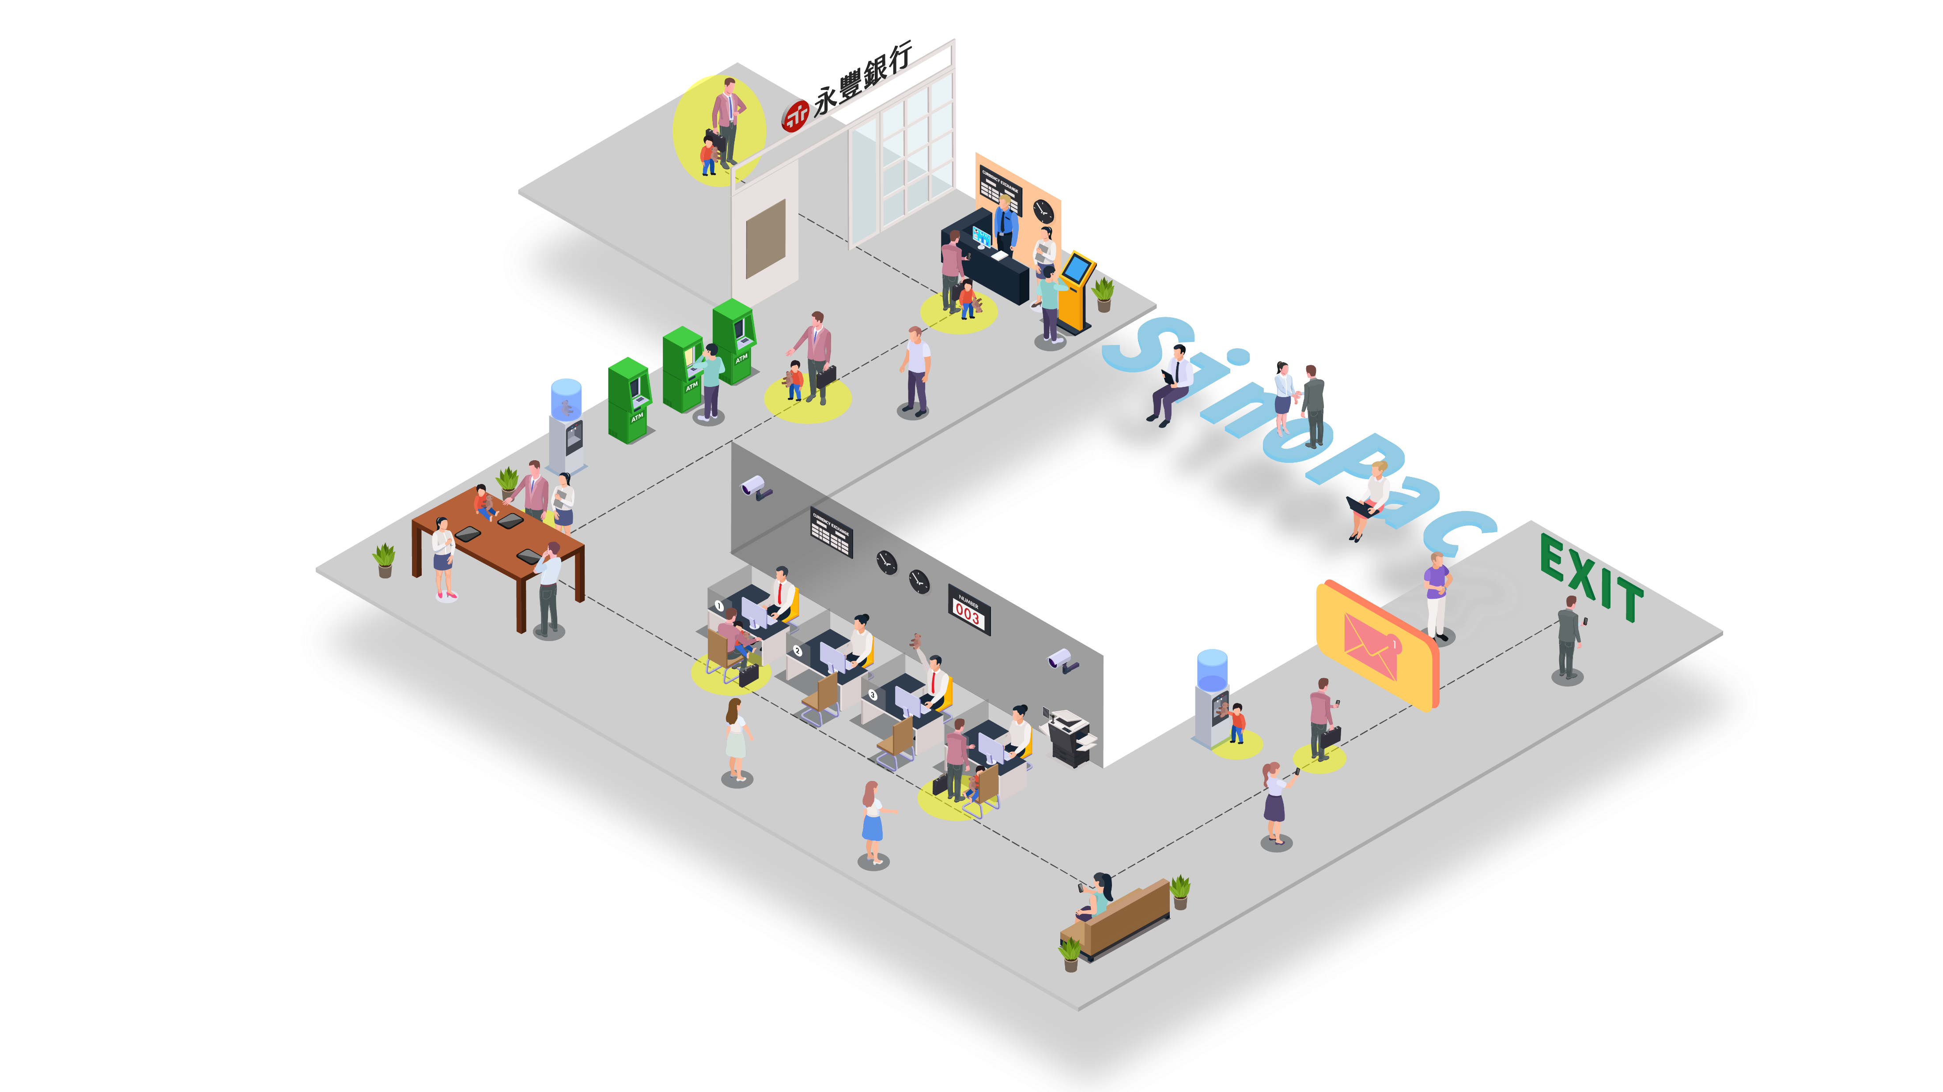
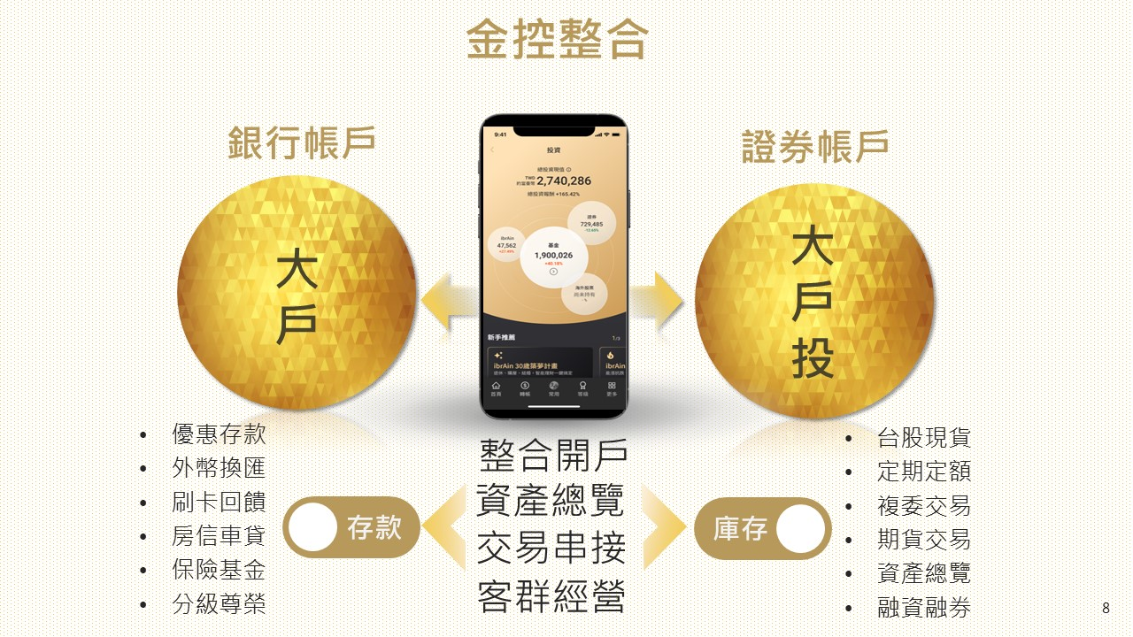





分割色範例 (純色底適應性低，圖文建議整齊排列)
back
1
預約服務
DAWHO數位帳戶
鎖定年輕族群提供存款、理財、房信貸、換匯、證券等一站式金融服務；客戶數破165萬戶，第三年即達成獲利。
2
迎賓服務
3
雲端開戶
4
掌靜脈核身
6
電子收據
5
eNote 簽名
首創臨櫃全流程數位化分行
透過線上取號、預填表單及預約服務等，快速完成到分行前的預備作業，縮短等候時間至平均2分鐘；運用AI票據辨識、掌靜脈身份辨識優化臨櫃體驗。
豐雲學堂
延伸數位金融素養培力，提升用戶信任與參與感

Slide 51
分割色範例 (純色底適應性低，圖文建議整齊排列)
back
1
預約服務
DAWHO數位帳戶
鎖定年輕族群提供存款、理財、房信貸、換匯、證券等一站式金融服務；客戶數破165萬戶，第三年即達成獲利。
2
迎賓服務
3
雲端開戶
4
掌靜脈核身
6
電子收據
5
eNote 簽名
首創臨櫃全流程數位化分行
透過線上取號、預填表單及預約服務等，快速完成到分行前的預備作業，縮短等候時間至平均2分鐘；運用AI票據辨識、掌靜脈身份辨識優化臨櫃體驗。
豐雲學堂
延伸數位金融素養培力，提升用戶信任與參與感

Slide 52
分割色範例 (漸層適應性高，包容多元素材，排版靈活)
back
\
\
1
預約服務
DAWHO數位帳戶
鎖定年輕族群提供存款、理財、房信貸、換匯、證券等一站式金融服務；客戶數破165萬戶，第三年即達成獲利。
2
迎賓服務
3
雲端開戶
4
掌靜脈核身
6
電子收據
\
5
eNote 簽名
首創臨櫃全流程數位化分行
透過線上取號、預填表單及預約服務等，快速完成到分行前的預備作業，縮短等候時間至平均2分鐘；運用AI票據辨識、掌靜脈身份辨識優化臨櫃體驗。
豐雲學堂
延伸數位金融素養培力，提升用戶信任與參與感

Slide 53







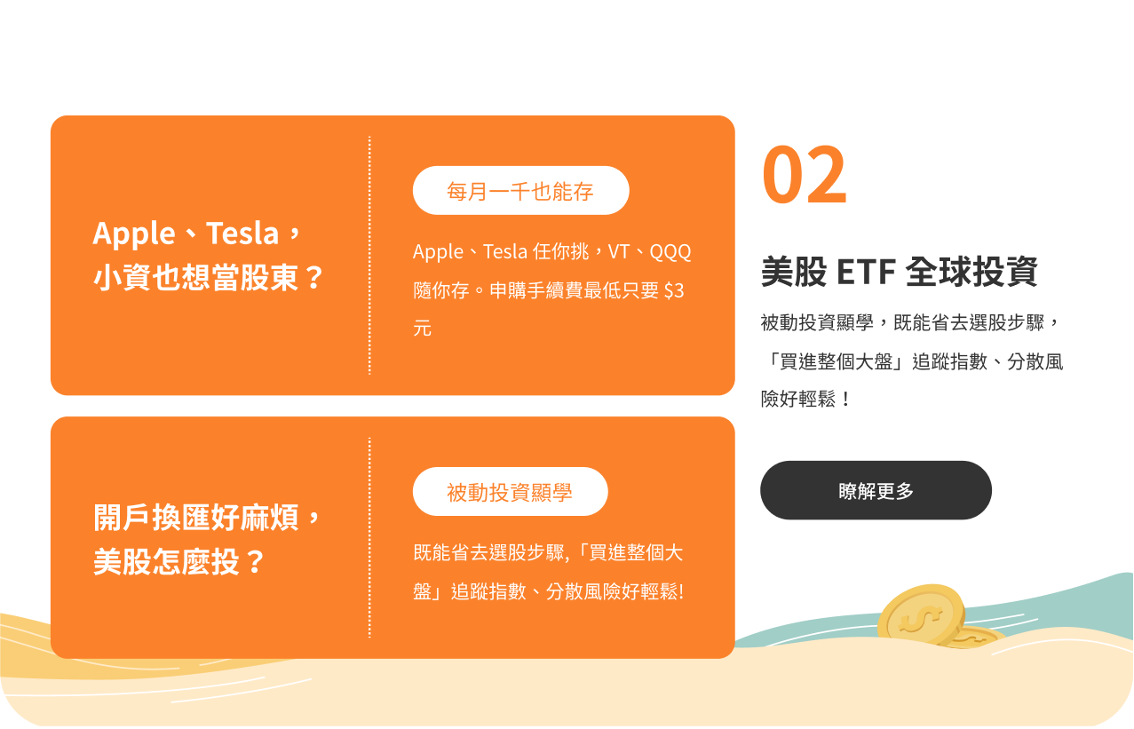



特殊用色
備註文字框底 塊狀指標 | 備註文字、 圖表圖例
 |  |  |  |  |  |  |  | 螢光筆
分隔線 指示線
 |  |  |  |  |  | 金融指標紅 |  |  | 金融指標綠
 |  | Ｘ | Ｘ | Ｘ | Ｘ | Ｘ | Ｘ | Ｘ | Ｘ
Notes:
最喜歡這一版 給也比較合長官胃口？整體都不容易出錯

Slide 54

訪談規劃
目的：了解初次使用此服務的客戶，對於服務及整體介面的看法及建議
訪談方式：讓客戶試用目前已開發版本，請客戶針對「介面及使用體驗」提供改善建議，在訪談完畢後，提供客戶小禮品
訪談客戶數：以訪談 25 個客戶為目標
訪談分行選擇：北台南分行
時程規劃：
now
完成線下訪談規劃、介面優化
完成線下訪談
2025.01
2025.02
2025.03
2025.04
2025.05
2025.06
 | 一對一訪談 | 團體訪談
訪談方式 | 由設計師或分行同仁詢問客戶意願後，由設計師在休憩區(或額外空間)進行訪談 | 以舉辦類似“客說會”的方式，在特定時間地點，邀請客戶進行訪談
優點 | 可以暢所欲言，不用顧慮其他受訪者的想法 設計師可以更好觀察受訪者的操作過程 | 可以聽到其他受訪者的建議，引發大家更多的想法
缺點 | 較耗時 | 被訪談的人可能會顧慮到其他受訪者，沒辦法暢所欲言 可能需要較長的前置規畫時間
訪談時間 | 預計一位客戶 10 分鐘 | 整體流程 2 小時(含報到時間)
Notes:
為了進行介面改版，希望能讓設計師實際到分行訪談客戶
因此我們有先擬定了一版針對線下訪談的規劃，想要與大家討論
小禮品會由綜企協助提供
因為設計師辦公的大樓在北台南分行樓上，所以因為地理位置便利，初步選擇了北台南分行做為訪談分行
目前規劃希望在4月份前，可以完成訪談規劃(包含選定訪談方式、決定訪談流程等等)以及針對蒐集到的建議進行優化，5月份可以完成線下訪談
針對兩種訪談方式，我們有討論出一些初步的規劃，想跟與會的大家進行討論跟決議

Slide 55
配色

Slide 56
全主題色系與應用建議
back
原則
先以主色中間色排版 → 重點資訊換深色 → 不重要可換淺色 (簡報視覺層級有分主、次即可幫助理解)
主色優先使用，有需要強調的次要重點才使用輔色
原則 | 重要 | 重要 | 優先使用 | 不重要
佈景主題 | 深色2（配白字） 段落標題、重要文字 | 深色1（配白字） 外框線 | 中間色（可配黑/白字） 排版優先 | 淺色1（配黑字） 網底、螢光筆 | 淺色2（配黑字） 大面積底色
Blue
 | #3b82f6 | #60a5fa | #93c5fd | #bfdbfe | #dbeafe
Violet
 | #8b5cf6 | #a78bfa | #c4b5fd | #ddd6fe | #ede9fe
Rose
 | #f43f5e | #fb7185 | #fda4af | #fecdd3 | #ffe4e6
Amber
 | #fbbf24 | #fcd34d | #fde68a | #fef3c7 | #fffbeb
Zinc (灰階)
 | #71717a | #a1a1aa | #d4d4d8 | #e4e4e7 | #f4f4f5

Slide 57
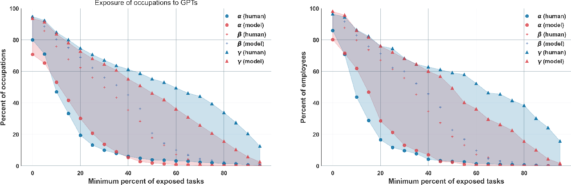
速成玩家使用說明
back
配色說明
主色 Blue → 輔色 Violet (預設) / Rose 擇一
特殊需求
超連結 使用選擇灰階加底線
重要文字 使用主/輔色系深色 2
螢光筆 使用主/輔色系淺色 2，限用於內文
色塊 ➊
各類小標題、重點標註以深色底 + 白字為主
其他文字標註以主色中間色/淺色 + 黑字為主
圖標 ➋
預設位於圖片左上角，除非擋住重要資訊
淺色底文字 #000000 淺色底 #bfdbfe | 深色底文字 #ffffff 深色底 #3b82f6
淺色底文字 #000000 淺色底 #ddd6fe | 深色底文字 #ffffff 深色底 #8b5cf6
淺色底文字 #000000 淺色底 #fecdd3 | 深色底文字 #ffffff 深色底 #f43f5e
淺色底文字 #000000 淺色底 ##fef3c7 | 深色底文字 #ffffff 深色底 #fbbf24
➊
➋

Slide 58
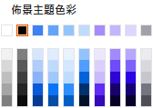
佈景主題應用建議 blue + violet (預設)
back
標記「×」為不建議使用之顏色
標記「−」為佈景主題外之色彩
可使用「滴管」工具選取顏色，或輸入＃開頭之國際色碼
不符合 tailwind，不可使用
功能色 | 一般文字 |  | 特殊標註色
 |  |  | - | - | -
 | #ffffff | #000000 | #10B981 | #ef4444 | #eab308
佈景主題 | 深色2（配白字） 段落標題、重要文字 | 深色1（配白字） 外框線 | 中間色（可配黑/白字） 排版優先 | 淺色1（配黑字） 網底、螢光筆 | 淺色2（配黑字） 大面積底色
Blue (主色) |  |  |  |  | −
 | #3b82f6 | #60a5fa | #93c5fd | #bfdbfe | #dbeafe
Violet (輔色) | × |  |  |  | −
 | #8b5cf6 | #a78bfa | #c4b5fd | #ddd6fe | #ede9fe
Zinc (灰階) | 超連結、註解 |  | − | − | −
 | #71717a | #a1a1aa | #d4d4d8 | #e4e4e7 | #f4f4f5

Slide 59
配色範例 blue + violet
back
[標題1 20] 重視顧客需求體驗、提高數位化程度
[標題2 16] 業務．行銷 | [標題2 16]業務．行銷 | 風險．決策 | 流程．營運
[標題2] 描述 | [內文 14]建立每一位顧客專屬的「行銷基因」，提供個人化的商品推薦。透過了解顧客潛在的動機，提供行銷成功率。 | 突破過往資料取得以及固有規則設定方式，以系統化方式加入更多數據、科學化方式產出決策參考依據。 | 重點發展文件辨識與流程自動化技術，針對大量紙本工作，有效降低錯誤，進而提升人力效能及作業效率。
廣度 | 提供 38 項指標，包含商品(外匯/存款/投資理財/信用卡/授信等)、行為偏好及客群指數，應用於 6 種渠道(電話、簡訊、分行等)。 | 已運用於零售/法人信用評等、不動產估價、房價指數、信用卡盜刷、理專風險等面向。控管風險、提升服務品質。 | 運用於銀行、證券、租賃等 3 家子公司，包含電費單、票據、基金配息、財力文件等作業流程。優化流程同時提升顧客體驗。
亮點 | 信貸撥款數單月平均金額，相較於以往未使用 AI 分數成長近 7 成；換匯交易金額成長近 3 倍。 | 秒估房貸提供顧客即時、準確的服務；無時間差判斷信用卡偽冒風險，每月擋下約 1 億盜刷金額。 | 票據辨識解決峰日 5 倍的負荷量；過去中央掃票機集中處理的流程，透過輕量化的模型往分散式處理轉型。

Slide 60
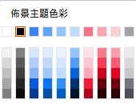
佈景主題應用建議 blue + rose
back
標記「×」為不建議使用之顏色
標記「−」為佈景主題外之色彩
需自行設定佈景主題
請點「設計」， 「變化」的右下箭頭， 「色彩-自訂色彩」根據下方色碼調整配色
不符合 tailwind，不可使用
功能色 | 一般文字 |  | 特殊標註色
 |  |  | - | - | -
 | #ffffff | #000000 | #10B981 | #ef4444 | #eab308
佈景主題 | 深色2（配白字） 段落標題、重要文字 | 深色1（配白字） 外框線 | 中間色（可配黑/白字） 排版優先 | 淺色1（配黑字） 網底、螢光筆 | 淺色2（配黑字） 大面積底色
Blue (主色) |  |  |  |  | -
 | #3b82f6 | #60a5fa | #93c5fd | #bfdbfe | #dbeafe
Rose (輔色) | × |  |  |  | -
 | #f43f5e | #fb7185 | #fda4af | #fecdd3 | #ffe4e6
Zinc (灰階) | 超連結、註解 |  | - | - | -
 | #71717a | #a1a1aa | #d4d4d8 | #e4e4e7 | #f4f4f5

Slide 61
配色範例 blue + rose
back
經營策略
行動計畫
成功指標
鏈結績效指標，助攻業務銷售 (信貸、中高端理財、銀證數位客群)
完善資料技術串聯，提升顧客中台架構，深化業務應用
信貸：信貸指數
中高端理財：富能指數、潛力中高端客群
銀證數位客群：大戶指數、證券沉睡戶喚醒、存股推薦
模型庫擴充 (人事時地物)
標籤資料庫整合運用
信貸指數 (Q1)
富能指數 (Q1)、潛力中高端客群 (Q2)
沉睡戶喚醒 (Q1)、大戶指數 (Q2)、存股推薦 (Q4)
新增模型數 ≥ 20；更新模型數 ≥ 100 (Q4)
模型導入標籤 (Q4)
業務
行銷
配合金融風險管理佈局，提供技術支援配套 (信用風險、市場風險、行為風險)
信用風險：信貸進件、銀證所得替代、法金額度預估
市場風險：核心存款
行為風險：理專風險、信用卡盜刷
模型部署： 信貸進件 (Q1)、銀證所得替代 (Q2)、 法金額度預估 (Q4)
核心存款POC完成 (Q4)
模型部署： 理專風險 (Q2)、信用卡盜刷 (Q4)
風險
決策
數位科技賦能，培育頂尖人才
打造數位品牌，推動數位變革
籌辦「技術主題競賽」
落實「數位幕僚計畫」，重點單位數位人才培育
建置「科技人才能力視覺化平台」
協辦「圖靈團隊」第四期招募
各項專利申請及對外論文發表
提供活動相關技術支援 (Q4)
完成數位幕僚培訓首年結業 (Q4)
平台建置完成 (Q2)
招募人數 ≥6人 (Q4)
專利≥2件 (Q4)，期刊投稿≥1篇 (Q2)
人才
文化
發展運算資源配置最適化
積極探索未來市場新商機
邊緣運算技術應用
AI 資源配置平台
Trading：美股ETF資產配置、AI基金經理人、台股券商分點
商機洞察，以數據驅動的分析，找出可能的業務商機
模型 POC 完成 (Q2)
開發環境落地 (Q2)
POC完成 美股資產配置 (Q2)、AI 基金經理人 (Q4)、台股券商分點 (Q4)
商機洞察報告≥2份 (Q4)
技術
研發

Slide 62
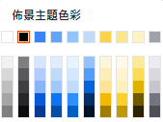
佈景主題應用建議 blue + amber
back
標記「×」為不建議使用之顏色
標記「−」為佈景主題外之色彩
需自行設定佈景主題
請點「設計」， 「變化」的右下箭頭， 「色彩-自訂色彩」根據下方色碼調整配色
不符合 tailwind，不可使用
功能色 | 一般文字 |  | 特殊標註色
 |  |  | - | - | -
 | #ffffff | #000000 | #10B981 | #ef4444 | #eab308
佈景主題 | 深色2（配白字） 段落標題、重要文字 | 深色1（配白字） 外框線 | 中間色（可配黑/白字） 排版優先 | 淺色1（配黑字） 網底、螢光筆 | 淺色2（配黑字） 大面積底色
Blue (主色) |  |  |  |  | -
 | #3b82f6 | #60a5fa | #93c5fd | #bfdbfe | #dbeafe
Amber (輔色) | x |  |  |  | -
 | #fbbf24 | #fcd34d | #fde68a | #fef3c7 | #fffbeb
Zinc (灰階) | 超連結、註解 |  | - | - | -
 | #71717a | #a1a1aa | #d4d4d8 | #e4e4e7 | #f4f4f5
Notes:
此配色較有個性，不建議新手及嚴肅場合使用

Slide 63
配色範例 blue + amber
back
AI專案解方規劃
透過科技轉型顧問之協助，體驗將需求、可行性評估、PoC、至專案解方規劃之過程
數位溝通力建立
業務流程圖實作、OCR案例溝通體驗
RPA 案例探討
AI 行銷案例探討
AI 腦力激盪餐會
解方分享交流會
單位-月
培訓課程
專案體驗
2
3
4
5
6
7 ~ 9
10
11
啟動說明 餐會
AI 溝通力建立 業務流程與AI命題描繪執行探討-Regression/ Classification
OCR 案例探討
業務單位 處內需求盤點
非AI 腦力激盪餐會
非AI 專案解方規劃
透過科技轉型顧問之協助，體驗將需求、可行性評估、至專案解方規劃之過程
結業餐會
頒獎、結業
、專案開展

Slide 64
主題配色
@shannon:薇淳新增配色，和配色2相似，yellow 改為 amber
使用「滴管」工具選取顏色，或輸入＃開頭之國際色碼
色系 | 網格底等大面積圖塊 | 螢光筆、淺色底 |  | 表格邊線、標註線 | 深色底、色塊主色、重要標註
Blue
 | #dbeafe | #bfdbfe | #93c5fd | #60a5fa | #3b82f6
Violet
 | #ede9fe | #ddd6fe | #c4b5fd | #a78bfa | #8b5cf6
Rose
 | #ffe4e6 | #fecdd3 | #fda4af | #fb7185 | #f43f5e
Amber
 | #fffbeb | #fef3c7 | #fde68a | #fcd34d | #fbbf24
Zinc (灰階)
 | #f4f4f5 | #e4e4e7 | #d4d4d8 | #a1a1aa | #71717a
 | 名稱 | 50 | 100 | 200 | 300 | 400 | 500 | 600 | 700 | 800 | 900 | 950
主題顏色 | blue | #eff6ff | #dbeafe | #bfdbfe | #93c5fd | #60a5fa | #3b82f6 | #2563eb | #1d4ed8 | #1e40af | #1e3a8a | #172554
 | yellow | #fefce8 | #fef9c3 | #fef08a | #fde047 | #facc15 | #eab308 | #ca8a04 | #a16207 | #854d0e | #713f12 | #422006
 | violet | #f5f3ff | #ede9fe | #ddd6fe | #c4b5fd | #a78bfa | #8b5cf6 | #7c3aed | #6d28d9 | #5b21b6 | #4c1d95 | #2e1065
 | rose | #fff1f2 | #ffe4e6 | #fecdd3 | #fda4af | #fb7185 | #f43f5e | #e11d48 | #be123c | #9f1239 | #881337 | #4c0519
灰 | zinc | #fafafa | #f4f4f5 | #e4e4e7 | #d4d4d8 | #a1a1aa | #71717a | #52525b | #3f3f46 | #27272a | #18181b | #09090b
紅 | rose | #fff1f2 | #ffe4e6 | #fecdd3 | #fda4af | #fb7185 | #f43f5e | #e11d48 | #be123c | #9f1239 | #881337 | #4c0519
黃 | yellow | #fefce8 | #fef9c3 | #fef08a | #fde047 | #facc15 | #eab308 | #ca8a04 | #a16207 | #854d0e | #713f12 | #422006
綠 | emerald | #ecfdf5 | #d1fae5 | #a7f3d0 | #6ee7b7 | #34d399 | #10b981 | #059669 | #047857 | #065f46 | #064e3b | #022c22
 |  |  |  | 淺色底/螢光筆 | 邊框 |  | 文字/深色底

Slide 65
高階玩家使用說明
back
主色不限 Blue，可自行配色
配色系列：1 彩色主色 → 1 彩色輔色 → 灰階輔色
當色系作為輔色建議不使用「深色 2」作為色塊
➊

Slide 66
配色說明
色彩配比
主色系佔用色的80%
商業正式簡報：1主色+1輔色 (+灰階)
較活潑撞色風格簡報：2主色+1輔色(+灰階)
特殊需求
強調文字 使用選擇的主色系粗體或深底色
超連結 使用選擇的主色系粗體加底線
螢光筆 使用輔色系限用於內文（如果可以繪製小方塊襯內文半底最棒…）
色塊 ➊
各類小標題標註以深色底為主
其他文字標註以淺色底為主
單頁深色區域 ≤20%
圖標 ➋
預設位於圖片左上角，除非擋住重要資訊
淺色底文字 #000000 淺色底 #bfdbfe | 深色底文字 #ffffff 深色底 #3b82f6
淺色底文字 #000000 淺色底 #ddd6fe | 深色底文字 #ffffff 深色底 #8b5cf6
淺色底文字 #000000 淺色底 #fecdd3 | 深色底文字 #ffffff 深色底 #f43f5e
淺色底文字 #000000 淺色底 #fef3c7 | 深色底文字 #ffffff 深色底 #fbbf24
➊
色系 | 網格底等大面積圖塊 | 螢光筆、淺色底 |  | 深色底、超連結 | 色塊主色、重要標註
Blue
 | #dbeafe | #bfdbfe | #93c5fd | #60a5fa | #3b82f6
Violet
 | #ede9fe | #ddd6fe | #c4b5fd | #a78bfa | #8b5cf6
Rose
 | #ffe4e6 | #fecdd3 | #fda4af | #fb7185 | #f43f5e
Amber
 | #fffbeb | #fef3c7 | #fde68a | #fcd34d | #fbbf24
Zinc
 | #f4f4f5 | #e4e4e7 | #d4d4d8 | #a1a1aa | #71717a
➋

Slide 67
配色表 tailwind
 | 名稱 | 50 | 100 | 200 | 300 | 400 | 500 | 600 | 700 | 800 | 900 | 950
無彩色 | slate | #f8fafc | #f1f5f9 | #e2e8f0 | #cbd5e1 | #94a3b8 | #64748b | #475569 | #334155 | #1e293b | #0f172a | #020617
 | gray | #f9fafb | #f3f4f6 | #e5e7eb | #d1d5db | #9ca3af | #6b7280 | #4b5563 | #374151 | #1f2937 | #111827 | #030712
 | zinc | #fafafa | #f4f4f5 | #e4e4e7 | #d4d4d8 | #a1a1aa | #71717a | #52525b | #3f3f46 | #27272a | #18181b | #09090b
 | neutral | #fafafa | #f5f5f5 | #e5e5e5 | #d4d4d4 | #a3a3a3 | #737373 | #525252 | #404040 | #262626 | #171717 | #0a0a0a
 | stone | #fafaf9 | #f5f5f4 | #e7e5e4 | #d6d3d1 | #a8a29e | #78716c | #57534e | #44403c | #292524 | #1c1917 | #0c0a09
 | red | #fef2f2 | #fee2e2 | #fecaca | #fca5a5 | #f87171 | #ef4444 | #dc2626 | #b91c1c | #991b1b | #7f1d1d | #450a0a
 | orange | #fff7ed | #ffedd5 | #fed7aa | #fdba74 | #fb923c | #f97316 | #ea580c | #c2410c | #9a3412 | #7c2d12 | #431407
 | amber | #fffbeb | #fef3c7 | #fde68a | #fcd34d | #fbbf24 | #f59e0b | #d97706 | #b45309 | #92400e | #78350f | #451a03
 | yellow | #fefce8 | #fef9c3 | #fef08a | #fde047 | #facc15 | #eab308 | #ca8a04 | #a16207 | #854d0e | #713f12 | #422006
 | lime | #f7fee7 | #ecfccb | #d9f99d | #bef264 | #a3e635 | #84cc16 | #65a30d | #4d7c0f | #3f6212 | #365314 | #1a2e05
 | green | #f0fdf4 | #dcfce7 | #bbf7d0 | #86efac | #4ade80 | #22c55e | #16a34a | #15803d | #166534 | #14532d | #052e16
 | emerald | #ecfdf5 | #d1fae5 | #a7f3d0 | #6ee7b7 | #34d399 | #10b981 | #059669 | #047857 | #065f46 | #064e3b | #022c22
 | teal | #f0fdfa | #ccfbf1 | #99f6e4 | #5eead4 | #2dd4bf | #14b8a6 | #0d9488 | #0f766e | #115e59 | #134e4a | #042f2e
 | cyan | #ecfeff | #cffafe | #a5f3fc | #67e8f9 | #22d3ee | #06b6d4 | #0891b2 | #0e7490 | #155e75 | #164e63 | #083344
 | sky | #f0f9ff | #e0f2fe | #bae6fd | #7dd3fc | #38bdf8 | #0ea5e9 | #0284c7 | #0369a1 | #075985 | #0c4a6e | #082f49
 | blue | #eff6ff | #dbeafe | #bfdbfe | #93c5fd | #60a5fa | #3b82f6 | #2563eb | #1d4ed8 | #1e40af | #1e3a8a | #172554
 | indigo | #eef2ff | #e0e7ff | #c7d2fe | #a5b4fc | #818cf8 | #6366f1 | #4f46e5 | #4338ca | #3730a3 | #312e81 | #1e1b4b
 | violet | #f5f3ff | #ede9fe | #ddd6fe | #c4b5fd | #a78bfa | #8b5cf6 | #7c3aed | #6d28d9 | #5b21b6 | #4c1d95 | #2e1065
 | purple | #faf5ff | #f3e8ff | #e9d5ff | #d8b4fe | #c084fc | #a855f7 | #9333ea | #7e22ce | #6b21a8 | #581c87 | #3b0764
 | fuchsia | #fdf4ff | #fae8ff | #f5d0fe | #f0abfc | #e879f9 | #d946ef | #c026d3 | #a21caf | #86198f | #701a75 | #4a044e
 | pink | #fdf2f8 | #fce7f3 | #fbcfe8 | #f9a8d4 | #f472b6 | #ec4899 | #db2777 | #be185d | #9d174d | #831843 | #500724
 | rose | #fff1f2 | #ffe4e6 | #fecdd3 | #fda4af | #fb7185 | #f43f5e | #e11d48 | #be123c | #9f1239 | #881337 | #4c0519

Slide 68
配色 2 blue-yellow-violet-rose-500-200
 | 名稱 | 50 | 100 | 200 | 300 | 400 | 500 | 600 | 700 | 800 | 900 | 950
主題顏色 | blue | #eff6ff | #dbeafe | #bfdbfe | #93c5fd | #60a5fa | #3b82f6 | #2563eb | #1d4ed8 | #1e40af | #1e3a8a | #172554
 | yellow | #fefce8 | #fef9c3 | #fef08a | #fde047 | #facc15 | #eab308 | #ca8a04 | #a16207 | #854d0e | #713f12 | #422006
 | violet | #f5f3ff | #ede9fe | #ddd6fe | #c4b5fd | #a78bfa | #8b5cf6 | #7c3aed | #6d28d9 | #5b21b6 | #4c1d95 | #2e1065
 | rose | #fff1f2 | #ffe4e6 | #fecdd3 | #fda4af | #fb7185 | #f43f5e | #e11d48 | #be123c | #9f1239 | #881337 | #4c0519
灰 | zinc | #fafafa | #f4f4f5 | #e4e4e7 | #d4d4d8 | #a1a1aa | #71717a | #52525b | #3f3f46 | #27272a | #18181b | #09090b
紅 | rose | #fff1f2 | #ffe4e6 | #fecdd3 | #fda4af | #fb7185 | #f43f5e | #e11d48 | #be123c | #9f1239 | #881337 | #4c0519
黃 | yellow | #fefce8 | #fef9c3 | #fef08a | #fde047 | #facc15 | #eab308 | #ca8a04 | #a16207 | #854d0e | #713f12 | #422006
綠 | emerald | #ecfdf5 | #d1fae5 | #a7f3d0 | #6ee7b7 | #34d399 | #10b981 | #059669 | #047857 | #065f46 | #064e3b | #022c22
 |  |  |  | 淺色底/螢光筆 | 邊框 |  | 文字/深色底

Slide 69
輔助線
@shannon:輔助線已設定在投影片母片中，可留開啟輔助線說明、輔助線範例2,3欄

Slide 70
輔助線
開啟與關閉：[檢視] > [輔助線]
中心線

Slide 71
輔助線範例 2 欄

Slide 72
輔助線範例 3 欄

Slide 73
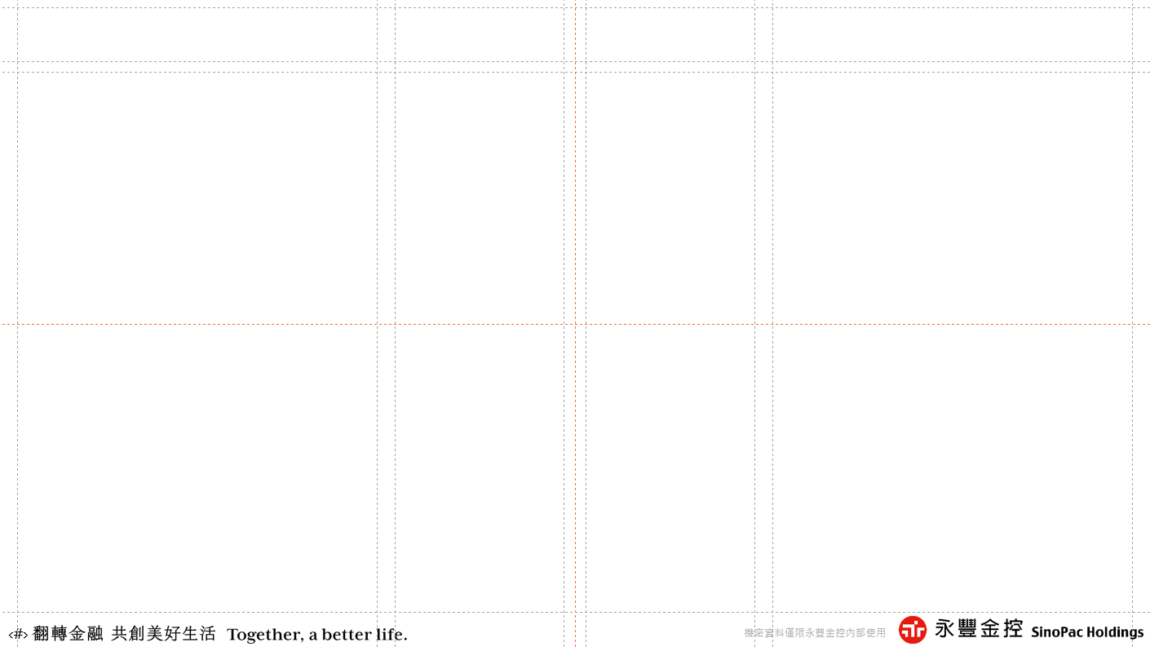
@shannon:v7.1的版本
Template Version
v7.1

Slide 74
@shannon:上次討論的版本，數字還不夠漂亮
8.65,0.35 cm
7.10,1.90 cm
back
6.60,2.40 cm
15.50,0.50 cm
5.50,10.50 cm
0.3,15.70 cm
0.3,16.30 cm
5.50,21.50 cm
15.50,31.50 cm
5.00,11.00 cm
0,16.00 cm
5.00,21.00 cm
0.50,9.50 cm
1.00,10.0 cm
0.75,9.75 cm
Template Version
v8.0(cm)
8.10,17.10 cm

Slide 75
@shannon:中線 9.75，均分內文區塊 ，上下區塊各為 7.25cm
8.50,0.50 cm
7.0,2.0 cm
back
6.50,2.50 cm
15.50,0.50 cm
5.50,10.50 cm
0.25,15.75 cm
0.25,16.25 cm
5.50,21.50 cm
15.50,31.50 cm
5.00,11.00 cm
0,16.00 cm
5.00,21.00 cm
0.50,9.50 cm
1.00,10.0 cm
0.75,9.75 cm
Template Version
v8.0.1(cm)
8.0,17.0 cm

Slide 76
[ ] 確認輔助線設定，線在上面看起來太空，下面太擠 (可以考慮下面輔助線位置在 16.5 or 16 cm)
@shannon: 中線 9.25，上區塊 6.75cm，下區塊 7.25cm
8.50,0.50 cm
7.0,2.0 cm
back
6.50,2.50 cm
15.50,0.50 cm
5.50,10.50 cm
0.25,15.75 cm
0.25,16.25 cm
5.50,21.50 cm
15.50,31.50 cm
5.00,11.00 cm
0,16.00 cm
5.00,21.00 cm
0,9.00 cm
0.50,9.50 cm
0.25,9.25 cm
Template Version
v8.0.2(cm)
7.5,16.50 cm

